Slide 1
参考資料３
令和元年度 大阪府地震・津波災害対策訓練
災害時小児周産期リエゾン訓練報告

Slide 2
大阪府地震・津波災害対策訓練 概要
１.日 時
令和２年1月17日（金） １０：００～１７：００（１６：３０～１７：００振返り）
２.訓練想定
令和２年1月16日21時00分に、南海トラフを震源地とするマグニュード9.0 、最大震度７の地震が発生(大阪府は震度6強)した。
発災2日目（急性期）となる1月17日（金）における大阪府保健医療調整本部及び活動拠点本部（仮称）を中心に災害医療活動訓練を実施。（大阪府の被害想定を活用する）
・訓練のねらい
発災１日目に得た情報（病院の被災状況等）から活動方針を決定し、訓練のスタートする2日目には診療機能に支障の出ている病院に対する支援などの災害医療活動を実施。

Slide 3
訓練目標
１．保健医療調整本部における組織体制の確立（C S C A）
  活動拠点本部と災害拠点病院、一般病院の指揮系統の構築
  本部運営要員の運営能力の向上
２．情報通信訓練（C S C A）
  通信手段の確保
  EMISおよび衛星電話（LASCOM含む）
３．ロジスティクス情報のアセスメントと対応（C S C A）
  必要な情報の集約（病院施設等の電気、水インフラ及び医薬品・食料、飲料水、医療材料等）
  集約した情報への対応（協定先への依頼、転院搬送等病院避難）
４．保健医療活動チーム管理（C S C A）
  活動チームの活動状況の把握とニーズの把握
  活動チームの分配

Slide 4
大阪府保健医療組織図（訓練案）
大阪府保健医療調整本部
大阪府DMAT調整本部
泉州・南河内
DMAT活動拠点本部
（りんくう総合医療センター内）
仮 想
りんくう総合医療センター
岸和田徳洲会病院
近畿大学医学部附属病院
仮 想
病院支援指揮所
籠城支援（給水）
病院支援指揮所
籠城支援（電源車）
病院支援指揮所
病院避難（危険度判定）
大阪府保健医療調整本部は実働。
泉州・南河内DMAT活動拠点本部は実働。その他は仮想。
活動拠点本部の管轄に要支援病院を設定し、（停電、断水、倒壊の恐れあり等）ロジスティクス支援訓練を実施。
電源車等については可能な範囲で実動対応

Slide 5
大阪府保健医療調整本部組織図
副本部長
（行 政）
副本部長
（災害医療コーディネーター）
保健医療調整本部（健康医療部長）
本部員
健康医療部各課と連携
DMAT Co
医師会Co
日赤Co
DPATCo
小周Co
透析Co
○統括班
○記録 / 連絡 / 資材管理
本部運営チーム
救護班管理
情報収集/分析
搬送調整
ロジスティクス
DMAT
DMAT
DMAT
DMAT
JMAT
JMAT
JMAT
JMAT
日赤
日赤
日赤
日赤
DPAT
DPAT
DPAT
DPAT
行政
行政
行政
行政

Slide 6
大阪府保健医療調整本部レイアウト

Slide 7
災害時小児周産期リエゾン訓練参加者と訓練目標
【訓練参加者】
➣本部
コントローラー：古家先生、丸山先生、和田先生
指定プレイヤー：谷口先生
プレイヤー：甲斐先生、吉田先生
➣和泉大津市立病院
コントローラー兼指定プレイヤー：田中先生
【訓練目標】
➣急性期に必要となるチェックリストを作成（検証）する
➣通信手段の確保
携帯電話、固定電話不通時の代替連絡手段を確立する。
➢小児周産期医療領域の情報を集約し、災害医療コーディネーターや
DMAT等と情報共有・調整を行う
➢振り返り（日報の作成）と、翌日の活動方針を出す（シフト、活動内容）

Slide 8
災害時小児周産期リエゾン訓練内容
【訓練内容】
➣本部立ち上げ訓練
➢小児周産期医療領域の情報集約訓練
各小児周産期医療施設の被災状況、稼働状況、応需状況等を把握する。
※入力、伝達訓練
・NMCS、OGCSは周産期医療情報システム、日産婦大規模災害対策情報
システムへの入力訓練を実施
・大阪ショートステイ連絡協議会はEMISへの入力訓練を実施
・CKK(Clinical kinki kids)参加施設はメーリングリストを活用し情報伝達訓練を
実施。
➢泉大津市立病院訓練

Slide 9
災害時小児周産期リエゾン訓練結果
【本部立ち上げ訓練】

Slide 10
災害時小児周産期リエゾン訓練結果
【入力・伝達訓練結果】
➢周産期医療情報システム（16日～17日に実施）
NMCS…２２施設／２７施設
OGCS…２６施設／３４施設
➢日産婦大規模災害対策情報システム（16日～17日に実施）
OGCS…２６施設／３４施設
➢EMIS、メーリングリスト（16日～17日に実施）
大阪ショートステイ連絡協議会…９施設／１６施設中
※レスパト受入状況回答数
➢CKK(Clinical kinki kids)スプレッドシート入力…１３施設／１３施設中

Slide 11
災害時小児周産期リエゾン訓練結果
【ニーズへの対応①】
発 | 受け | 内容 | 対応 | 考えられる時系列
泉大津市立病院 産婦人科 | リエゾン （吉田先生へメール） | 【情報提供】 34週陣発患者、41週破水患者 自家用車で母子センターへの搬送を考えている。 道路状況を教えてほしい。 | 府道38号線が通行可能。 | 10：51 泉大津田中先生→リエゾン吉田先生へ 依頼 11：00 リエゾン→ロジ班へ対応依頼 11：05 ロジ班→情報管理班へ対応依頼 12：20 情報管理班→災対本部（危機管理都市整 備部）へ確認 12：30 情報管理班→リエゾンへ回答あり 12：37 リエゾンＬＩＮＥで回答
泉大津市立病院 産婦人科 | リエゾン （LINE） | 【搬送調整・情報提供】 ①37週骨盤骨折、35週上腕骨開放骨折患者の搬送をお願いしたい。 ②りんくう、岸徳、近大の連絡先を教えてほしい。 | ①３７週は堺市総合、３５週は市総合で受入決定、詳細は各病院へ連絡するよう回答。 ②EMISにアップされた連絡先を伝達。 | 11：30 泉大津田中先生→リエゾンＬＩＮＥへ依頼 11：39 リエゾンＬＩＮＥで②について回答 時間？ リエゾン→堺市総合へ37週受入可能か 確認 時間？ リエゾン→市総合へ35週受入可能か確認 時間？ 堺市総合→リエゾン：受入可能 時間？ 市総合→リエゾン：受入可能 12：20 リエゾンＬＩＮＥで受入先決定、患者情報を 各病院へ直接連絡するようお伝え
愛染橋病院 小児科 | リエゾン （本部メール：連絡班を介して） | 【搬送調整】 ネフローゼ症候群でステロイド治療のため入院している4歳の子ども（女児）が怪我をして上腕骨顆上骨折を負った。シーネ固定しているが、このあとどうしたらいいか？子どもの整形外科対応は無理。 | 市総合で受入決定。 | 11：31 愛染橋→本部（連絡班が確認） 連絡班→リエゾン 時間？ リエゾン→市総合へ受入可能か確認 13：10 市総合→リエゾン：受入可、搬送手段は 調整する 時間？ リエゾン→愛染橋へ回答
阪南中央病院 産科 | リエゾン （本部メール：連絡班を介して） | 【情報提供】 患者数が多く、かかりつけ以外の妊婦もきている。他に受け入れ先はないのか？ | 受入可能な4病院を紹介 ※近大倒壊のため後ほど3病院に変更 連絡 | 11：36 阪南中央→本部（連絡班が確認） 連絡班→リエゾン 11：43 リエゾン→阪南中央へ回答 11：55 リエゾン→阪南中央へ変更連絡
1
2
3
4

Slide 12
災害時小児周産期リエゾン訓練結果
【ニーズへの対応②】
高槻病院 産科 | リエゾン（日産婦掲示板） | 【物資関係】 オートクレーブの機械が故障してしまっている。手術の器具が使えなくて困っている。 | 周産期情報システム掲示板にて、ディスポのお産セット送付可能な医師がいるか問いかけるとともに、普段の業者との連絡を試みるよう指示。 | 11：39 高槻病院→日産婦産婦人科掲示板へ投稿 12：05 田中先生がリエゾンＬＩＮＥで支援要請が あがっていることを指摘 12：28 リエゾン→周産期情報システム掲示板に投稿 12：31 リエゾン→日産婦産婦人科掲示板へ返信 13：16 高槻病院→日産婦産婦人科掲示板へ返信 （あと２日は持つが修理業者の手配ができていない） 13：21 リエゾン→ロジ班へ依頼 13：35 ロジ班→リエゾン： 「まずは普段の業者から 購入可能か確認、難しければ組合に他の業者 を手配できるか確認する」 13：35 リエゾン→日産婦産婦人科掲示板へ返信 14：10 高槻病院→日産婦産婦人科掲示板へ返信 解決
ベルランド総合病院 小児科 | リエゾン（本部あてに届いたメールで確認） | 【物資関係】 ミルクの瓶が割れた。 今は貯蓄の液体ミルクと粉ミルクで対応しているが、明日の分がない。 | 全体の状況を把握するため、周産期情報システム掲示板にて、必要物品の不足があれば本部へ連絡するよう投稿するとともに、堺市保健所へ連絡するよう指示。 | 12：20 ベルランド→本部（リエゾン確認） リエゾン→ベルランドへ詳細確認 13：15 ベルランド→リエゾンへ詳細回答 13：30 ベルランド→リエゾン：明日以降のミルク不足 13：42 リエゾン→ロジ班へ依頼 時間？ ロジ班→統括班へ相談 時間？ 統括→リエゾン：「まず全病院のミルクの不足 状況を把握してください」 14：26 リエゾン→周産期情報システム掲示板に投稿 14：30 リエゾン→ベルランド：堺市保健所へ連絡する よう指示
泉大津市立病院 産婦人科 | リエゾン（LINE） | 【搬送調整】 14時に停電の可能性。 ＮＩＣＵ患者の受入先、搬送手段の確保をお願いしたい。 ①ＰＣＡ３１ｗ クベース収容 呼吸器管理 ＰＩ挿入中 ②ＰＣＡ３４ｗ クベース収容 末梢点滴 | ２名とも母子センターで受入決定。母子センターがドクターカーで迎えに行く。 | 13：47 泉大津田中先生→リエゾンＬＩＮＥへ依頼 時間？ リエゾン→母子Ｃへ受入可能か連絡 14:05 竹内先生（本部外）→リエゾンＬＩＮＥ：2名とも 母子Ｃ受入、迎え搬送可 14：26 田中先生→リエゾンLINE：患者情報連絡 14：48 竹内先生→リエゾンLINE：母子Ｃ出発 15：26 田中先生→リエゾンLINE：泉大津出発
5
6
7

Slide 13
災害時小児周産期リエゾン訓練結果
【ニーズへの対応③】
堺市立総合医療センター 小児科 | リエゾン （LASCOM：連絡班を介して） | 【相談】 中国に里帰りしていて、2日前に武漢から帰国した8歳の男の子が発熱、咳嗽。コロナウイルスの感染が心配。 | 堺市保健所に連絡するよう指示。 →（保健所より、エキスパートが不在と 相談を受け）感染研のＨＰみるよう指示。 | 13：52 堺市総合→本部 〈連絡班から内線でリエゾンへ） 時間？ リエゾン→堺市総合：堺市保健所へ 直接問い合わせるよう回答 13：57 堺市保健所→リエゾン：エキスパート不在 ⇒感染研のＨＰみるよう指示
千船病院 NICU | リエゾン （本部メールで確認） | 【相談】 NICUに人工呼吸管理中の児が6人、低体温療法中の児が1人いる。電源がつきそう。どうしよう？ | 病院災対本部から大阪府保健医療調整本部に連絡するよう指示。 ※本部判断：大阪市活動拠点本部からＤＭＡＴ3隊派遣（搬送人員）。搬送先はこの訓練全体の広域拠点、兵庫県は県立西宮病院、京都府は岡本記念病院となった。 | 13：53 千船→本部（リエゾン確認） 14：01 リエゾン→千船：病院災対本部から府本部 へ連絡するよう指示
和泉市立総合医療センター 小児科 | リエゾン （LASCOM：連絡班を介して） | 【相談】 子どもの小外傷が多い。 縫合できない。S-Sテープの対応しか無理。 | 母子センターで対応可能、自力で行ってもらうよう指示。 | 14：23 和泉市総合→本部（連絡班から内線で リエゾンへ） 時間？ リエゾン→竹内先生：母子Ｃ受入可能か 確認⇒了 時間？ リエゾン→和泉市総合へ回答
大阪急性期・総合医療センター 小児科 | リエゾン （LASCOM：連絡班を介して） | 【搬送調整】 3歳の女の子、Ｏ－１５７のＨＵＳ、Ｐｌｔ １万、Ｃｒｅ 1.5、意識障害。ＣＴで脳出血もあり。透析かつ脳外科の手術、挿管されている。 | 滋賀医科大学で受入決定。 搬送手段はドクヘリ（京滋ヘリ）。 | （14：20 急性期→本部→救護班管理へ依頼） （14：40 救護班管理→大阪市活拠へ確認） 14：45 急性期→本部（連絡班から内線でリエゾ ンへ）：搬送調整してほしい 15：16 急性期→本部（連絡班から内線でリエゾ ンへ）：搬送まだか 15：27 リエゾン→搬送調整班：滋賀医大へ搬送 したい。ドクヘリ調整を依頼 15：49 搬送調整班→リエゾン：16時に急性期へ ドクヘリ着 リエゾン→急性期へ報告
淀川キリスト教病院 小児科 |  | インフルエンザとウイルス性腸炎の児の受診が多い。感染対策はどうすればよいか？ | ★リエゾンにはまわってこず
8
9
10
11
12

Slide 14
災害時小児周産期リエゾン訓練結果
【クロノロジー】
時間 | 発 | 受 | 内容
10:28 |  |  | リエゾン内役割分担
10:38 |  | 本部外リエゾン | ＬＩＮＥにて情報共有
 |  | ＣＫＫ | スプレッドシート送付
10:43 |  |  | 日産婦システム、ＮＭＣＳの情報を確認済 ＮＭＣＳ、ＯＧＣＳ入力済の施設をリスト化
10:51 | 泉大津 田中Ｄｒ | 小児周産期リエゾン（吉田） | 泉大津 陣発１名 ３４ｗ ４１ｗ 破水患者 自家用車で大阪母子Ｃへ搬送を考えており、道路状況を教えてほしい。←リエゾンＬＩＮＥで連絡済
 |  |  | ロジへ確認→本部待ち
11:08 |  |  | ＥＭＩＳ、ＮＭＣＳ、ＯＧＣＳ、日産婦システム、ＣＫＫ へリエゾン立ち上げ報告
11:19 |  |  | 小児科学会・医会、産婦人科学会・医会、周産期医療連絡会へリエゾン立ち上げ報告
11:30 | 泉大津 田中Ｄｒ | 本部情報班 | 泉大津 搬送依頼 ①３７ｗ 骨盤骨折 ⇒ 堺市立に搬送決定 ②３５ｗ 上腕骨開放骨折 ⇒ 市総合に搬送決定
11:31 | 愛染橋 西口Ｄｒ | 本部情報班 | 愛染橋 搬送依頼 ４才 上腕骨顆上骨折 基礎疾患 ネフローゼ症候群 ⇒ 市総合に搬送決定
11:36 | 阪南中央 北野Ｄｒ |  | 妊婦約１０名の受け入れ先もしくは受入医療機関の情報提供手段は？ ⇒ 母子Ｃ、堺、近大、ベルランド
11:39 | 高槻 犬飼Ｄｒ |  | オートクレーブ故障、ディスポお産セット手配要請 ⇒ ＯＧＣＳ掲示板にて依頼。「２日は大丈夫」 ⇒ 医薬品係へ依頼（13:21）
11:55 | ミーティング |  | 近大倒壊 ⇒阪中へ近大不可とのメール済

Slide 15
災害時小児周産期リエゾン訓練結果
【クロノロジー】
12:20 | ベルランド 東山Ｄｒ | 小児周産期リエゾン | ミルク手配要請 ⇒ 詳細確認中 ⇒ その後、返信あり。「1日分のみ備蓄あり、明日以降は不足」
13:21 |  | ロジ（薬務品係） | 依頼
13:30 | ベルランド 東山Ｄｒ | 小児周産期リエゾン | 明日以降のミルク不足の詳細 ⇒ 普通ミルク １３Ｌ／日、 ニューＭＡ-１ １．５Ｌ／日、 ミルフィー １．５Ｌ／日 ⇒ ロジ班へ依頼
13:47 | 泉大津 田中Ｄｒ | リエゾンＬＩＮＥ | ＮＩＣＵ患者搬送依頼（１４時より停電） ①ＰＣＡ３１ｗ クベース収容 呼吸器管理 ＰＩ挿入中 ②ＰＣＡ３４ｗ クベース収容 末梢点滴 ⇒ ①、②共に大阪母子Ｃへ搬送決定
13:52 | 堺市立 牛島Ｄｒ | 直ＴＥＬ 内線 | 女児 ８才 武漢里帰り 発熱、せきで受診 コロナウイルス疑いの問合せ ⇒ 堺市保健所へ直接問い合わせるよう回答
13:55 | 千船 卯月Ｄｒ |  | ＮＩＣＵ電源不足及び搬送依頼（メール） ⇒ ＤＭＡＴにて搬送調整済
13:57 | 堺市保健所 ウマヤマ |  | コロナウイルス疑いの件 エキスパートが不在 ⇒ 国立感染研究所ＨＰ確認依頼
14:23 | 和泉市立総合医療Ｃ 南原Ｄｒ | 直ＴＥＬ 内線（吉田） | 傷の縫合が必要な患者が５名 対応可能な病院について問合せ有 ⇒ 「大阪母子Ｃにて受入可」である旨連絡済
14:30 | 小児周産期リエゾン | ベルランド | ミルクの件 堺市役所へ相談するよう伝達（メールアドレス連絡済）
14:45 | 急性期総合 丸山Ｄｒ | 小児周産期リエゾン | 「フリツ ハナコ」 ３才３ヶ月 女児 透析中、脳外手術必要（脳出血） Ｏ－１５７で入院中（ＨＵＳ） 搬送調整依頼
15:03 | 泉大津 田中Ｄｒ | リエゾンＬＩＮＥ | 電気 復旧連絡あり
15:16 | 急性期総合 | 本部記録係 | 「フリツ ハナコ 氏」の件 知事の知り合いでＶＩＰ対応の方なのだが、搬送まだか ⇒ 滋賀医大にて受入決定 ⇒ １６：００にドクターヘリ到着予定（急性期総合 丸山Ｄｒへ連絡済）
15:49 | 搬送調整班 |  | 「フリツ ハナコ 氏」の件 １６：００にドクターヘリ到着予定 ⇒急性期総合 丸山Ｄｒへ連絡

Slide 16
災害時小児周産期リエゾン訓練結果
【翌日以降のシフト】

Slide 17
振り返り（本部プレイヤー）

Slide 18
プレイヤーふりかえり（よかった点）
項目 | よかった点 | さらによくするために、ほか
業務内容 | チェックリスト、アクションカードが役に立った。 | ブラッシュアップすれば、より業務がしやすい環境に なる。 【チェックリスト案】 ・リエゾン連絡先（LASCOM、衛星電話番号、本部 メールアドレス）を漏れなく周知できるような記載に する。 ・学会への連絡においては、四者協、小児集中治療 委員会も含める必要がある。
 | 母子センターのLASCOM、防災専用FAXへアクセス することができた。 | ネット環境が使えない時に有効な連絡手段。 今後他の病院でも確認するべき。
後方支援 | リエゾンの皆様とLINEで繋がっているのは非常に 心強かった。
 | 次のシフト決定を本部外リエゾンの先生から発信 いただけて非常に助かった。 | シフトをまとめて決定するのではなく、目安を決めて おいてはどうか？ （自施設の状況変化が参集可否に影響するため、 直前でないと難しい？）
その他 | 本部リーダーが情報整理や役割付与をしっかり 行うことで、指揮系統が確立される。 | 小児周産期領域においても同様で、現場を混乱させ るか否かはリエゾンの力量で大きく変わる。 今後も繰り返し訓練が大切。

Slide 19
プレイヤーふりかえり（反省点①）
項目 | 反省点、改善の余地がある点 | 改善に向けて
事前準備 | 本部においてあるリエゾン用の資料は、予め目を 通せる環境が必要。 | あらかじめ小児周産期リエゾンに必要な情報をドライ ブなどで共有できるか？
 | 本部でEMIS操作方法やまとめ方を確認しながら 作業を行ったため、大阪ショートステイ連絡協議 会参加施設の情報収集に時間を要した。 | 作業の進め方について、事前にドライブなどで共有 できるか？
 | ミルク関係等、小児周産期リエゾンにおいて収集 が必要な情報の判断が難しかった。 | リエゾン活動で必要と思われる情報のうち、「本部内 で確認できる情報」と、「リエゾンで収集する必要のあ る情報（収集手段も分かればなお良し）」のリストアッ プとコンタクトリストの整理ができていると、スムーズ に対応できる。
 | プリンターのドライバインストールに時間を費やし た。 | 各自が予めダウンロードしておく方が良い。 機種が変わる場合もあるため、実災害時も母子 グループから予め周知する方がよい。 本部設置と参集要請メールのフォーマットにプリンタ の機種等、必要事項を添えておけば、よりスムーズに 業務を開始できる。 WiFi対応のプリンタがいい。

Slide 20
プレイヤーふりかえり（反省点②）
項目 | 反省点、改善の余地がある点 | 改善に向けて
業務内容 | 本部のWi-Fi通信速度が落ち、情報発信・収集業務 がスタック。 本部内での業務分担をしておけばよかった。 | 実災害時においても、本部の通信が安定しないこ とがあり得る。 1箇所で情報発信・収集するのではなく、業務分担 することを雛形としてはどうか？
 | 業務量が多く、３人の分担で何とか対応できるぐらい だった。 各学会への支援要請等、業務量が増える可能性を 考えると、やはり数人のリエゾンが本部に入る必要 がある。 （母子グループ反省） 量・質ともに十分な役割が果たせなかった。 | 行政側が、本部との連携（全体被害状況の把握や 他班との均衡）、マッピングなど、できることを積極 的に実施する。
 | すべての依頼項目をリエゾンで受けようと抱え込ん だため、業務がスタック。 「自院を統括する活動拠点本部に対応を依頼するよ う回答する」という基本的なスタンスを、リエゾンで 共有しておく必要がある。 | 本部内での横の連携、医療機関ごとの縦の連携 など、組織図の理解を図る。

Slide 21
プレイヤーふりかえり（反省点③）
項目 | 反省点、改善の余地がある点 | 改善に向けて
業務内容 | 全体ミーティング内容の共有について。 | 全体ミーティングで得た本部内情報を、リエゾン内で 共有する際のフォーマットを予め決めておくのはどう か？ （情報量が多く共有に時間がかかる。 小児周産期リエゾン業務に必要な情報をピックアップ しておく？）
 | 情報源が複数あり、各システム掲示板や個人 メールでのニーズ対応が困難かつ非効率。 小児周産期リエゾンへの相談を一つに集約する ことは難しいか？ | 小児周産期リエゾンへの相談をGoogleスプレッドシート 等で一つに集約するのはどうか。 【案】 各掲示板には、「リエゾンへの相談はURL;○○に…」 と書きこむ。
 | クロノロに漏れがある。 | 徹底できるよう、２名で取り組めるとよい。
その他 | 本部の組織体制を把握できていなかった。 最初に確認しておくべきだった。 （全体ミーティングでは…） 今回の訓練では消防リエゾンが本部内におらず 救急リソースの把握が全くできなかったという 意見がでていた。 | 基本となる保健医療調整本部体制図の理解を図る。 活動を開始する際は、本部内の組織体制を確認する （災害の種類や規模、被害状況等に変更する可能性 があるため）。

Slide 22
振り返り（本部コントローラー）

Slide 23
コントローラーふりかえり（よかった点①）
項目 | よかった点 | さらによくするために、ほか
業務内容 | 初期返信が早い。 連絡をする側は、本当にリエゾンと連絡がついて いるのか、助けてくれる人がいるのか不安。 すぐに一旦返信が来ることは心強い。 | メールをチェックする人、掲示板を一定時間毎に みる人、などの役割分担をする。
 | リエゾン本部のメールアドレスを、個人のアドレス ではなく、本部のリエゾンみんなが見える形にでき ていることがよい。 ※今回の訓練 本部メールアドレス＝大阪府保健医療調整本部の メールアドレス | 実災害、訓練ともに、本部で共通アドレスを作成する ことを今後も続ける。
 | CKKのシステムがよく活用できていた。 スプレッドシート上段には各医療機関の情報、下段 には進捗が記載でき、本部内にいても、各医療機 関にいても、情報が共有され、全体の状況を把握 しやすい。 | 今後もCKKのシステムをよりパワーアップして継続。 リエゾンの先生方もひろくCKKに登録してもらって 情報共有ができるとよい。
本部内連携 | 保健医療調整本部内で横の連携が、以前よりも スムーズにできていた。 | 今後も訓練などを通して、顔の見える連携を行う。 それぞれの部署の役割、本部内での組織図を理解 する。

Slide 24
コントローラーふりかえり（よかった点②）
項目 | よかった点 | さらによくするために、ほか
後方支援 | 本部で訓練に参加している方以外の先生方からも 協力が得られた。 | 実災害でも本部内のリエゾンのみではなく、外部の リエゾンや協力者の方との連携が重要。 このような訓練の機会は貴重である。
シナリオ | 泉大津市立病院訓練のシナリオがボリュームたっぷ りによく計画されていてすばらしかった。 | 今後もどこかの病院が1～2か所、実働（半分実働、 半分仮想）で順番に訓練に参加してもらえるとよい。 参加してくれる病院にはコントローラーをつける。 啓発活動にもなり、経験していることは強みになる。 日頃から母子グループ職員とリエゾンがセットで、 出張講演？に行くのはどうか。
その他 | 訓練を通して、連絡手段の仕組みなどを知ることが できた。
 | NMCS/OGCS、ショートステイ連絡協議会は訓練を 重ねることで入力率もアップしている。 NMCSについては事前に詳細連絡を行わず、訓練の アナウンスのみでも各施設が対応してくれており、 災害への意識がかなり向上しているように感じる。 | 忘れてしまわないよう、今後も繰り返し訓練が大切。 啓発活動としての意義もある。

Slide 25
コントローラーふりかえり（反省点①）
項目 | 反省点、改善の余地がある点 | 改善に向けて
本部立ち上げ | 本部立ち上げ報告までのタイムラグがある。 | チェックリスト、アクションカードを活用して、初期段 階で必要な事柄をわかりやすくする。
 | 大阪府周産期システム：NMCS/OGCSどちらにもわか る形で掲示板に投稿する必要がある。 日産婦大規模システム：産科側、小児科側の両方の 掲示板に投稿する必要がある。 | リエゾン間で各種システムを周知し、参集したリエゾ ンの専門領域による差が生じないようにする。 チェックリスト、アクションカードを活用して、抜けが ないようにする。
 | 本部の連絡先として、メールアドレス、衛星電話番号 だけではなく、LASCOMの電話番号もアップする方が よい。LASCOM電話番号表、各病院からの発信方法、 受信方法もわかるようにできると、なおよい。 | 以前の訓練の際に作成した、小児周産期関連病院 のLASCOM連絡先一覧（Excel）を活用する。 本部に置くリエゾンファイルに綴じておく。
情報連絡 | 周産期リエゾンでの取り組みが、本部の全体クロノロ に記載されていない可能性がある？（全体クロノロに 記載されない＝本部長が把握できない） クロノロにはメールでのやりとり等も記載する必要が ある。 | クロノロ係は大変なので、2名で取り組めるとよい。 メールの場合、メールを印刷して情報伝達記録用紙 と一緒に本部記録係に渡すようにする。
 | コンタクトリストが生かせていない？ LASCOMの連絡先の周知、LASCOMで連絡可能な 病院の周知が不十分？ | あらかじめ小児周産期リエゾンに必要な情報をドラ イブなどで共有できるか？

Slide 26
コントローラーふりかえり（反省点②）
項目 | 反省点、改善の余地がある点 | 改善に向けて
業務内容 | すべての依頼をリエゾン内で解決しようとしていたため、 訓練前半はパニックに陥っていた？ 各医療機関を統括するＤＭＡＴ活動拠点本部に対応を 依頼するように医療機関へ返事をする、本部内の別部 署に対応を依頼する、など臨機応変に対応することも 必要。訓練後半は他部署への振り分けもできていたよ うに感じた。 | 本部内での横の連携、医療機関ごとの縦の連携 など組織図の理解をはかる。
 | 席についたまま昼食をとっている状態。 本部内での3人の役割分担、休憩交代がしっかりでき なかった？ | 本部要員が少ない急性期はどうしても完全な休憩 交代はできないが、余裕がある時間帯には席を離 れる時間も作りたいところ。そのためには共通アド レスでの対応、クロノロがしっかりしていること、活 動方針につき共通認識を持っていることが大切な ので、全体ミーティング以外にも島内（リエゾン内） での簡単なミーティングの時間も設定するのがよ いか。 【役割分担について】 リーダー、メールチェック、EMIS等々の役割分担表 を活動開始一番に作成するのもよいのでは？
 | ほとんどのシナリオへの初期対応ができている半面、 シナリオをこなす訓練となってしまい、最後までフォロー アップできていないものもある。 | 訓練としては、コントローラー側の配慮が足りな かった点でもあるが、実災害の急性期はもっと多く の事柄が混乱の中で課題としてあがってくる。 定期的に誰かが全体のクロノロを見に行く。 ミーティングで全体の状況、経過を確認する。

Slide 27
コントローラーふりかえり（反省点③）
項目 | 反省点、改善の余地がある点 | 改善に向けて
業務内容 | EMIS、日産婦大規模災害対策情報システム、周産期情 報システムからの情報確認、未入力施設への連絡に ついて。 | 一人はリーダー役となり、全体の統括、本部内で の調整、難しい案件への対応として、残りの二人 はメール等への対応、各種システムの情報確認、 と手分けができるだろうか？
 | 多班に対応をふった依頼項目が、どう対応されたか共有 できていたか？ 【例】 千船病院NICUからの依頼項目については、決して病院 避難を予想していた（望んでいた）わけではないが、 DMATによる搬送に決定した（これは本部長判断、もしく はDMAT活動拠点本部判断なので仕方がない）。 しかし、NICU患者避難が、DMATのみによる搬送（小児 科医、新生児科医なしの搬送）でよいのか、搬送先が 県立西宮病院と京都の岡本記念病院への1：1搬送計画 となっていることを、リエゾンとして把握し問題ないと考え られていたか？など課題が残る。 | 他班との情報共有ができるようにしたい。 搬送調整の場合、詳細な患者情報については 本部のリエゾンが介入せず、現場の医療機関と 搬送調整班もしくはDMATとの直接やりとりでも よいが、依頼を受けた時点、もしくはDMAT搬送が 決定した時点で、専門家の視点として、小児科、 新生児科医の付き添いを要するかどうかの確認 は必要。 以前の訓練の際に作成した、新生児、妊婦の搬 送調整用紙の活用はできないか？
 | 依頼項目への対応について。 【例】 感染症事案（武漢から帰国したコロナウイルス感染を 心配する発熱）に対し、国立感染研のＨＰをみるよう返答 するだけでなく、もう少しフォローが必要。 （実際のHPから得られる情報は、一般論として参考に はなる。しかし災害時に困っている点への回答としては …？） | 国立感染研のHPを案内するとともに、大阪府の 感染症対応部署とも相談できるとよい。 （感染症対応は子どもだけではないはず）

Slide 28
コントローラーふりかえり（反省点④）
項目 | 反省点、改善の余地がある点 | 改善に向けて
リエゾン体制 | 翌日以降のシフト決定、翌日の活動方針は立てられた か？ 適宜リエゾン内でのミーティング、活動方針の確認が できていたか？ | シフト内でのリーダー役の人が、その日の活動報告、 翌日の活動方針が立てやすい引継ぎを行う。 翌日もしくはそれ以降のシフトの人への連絡を行う。 シフト表も写真を撮り、リエゾンLINEなどで共有でき るとよいか。
 | チェックリスト、アクションカードは活用できたか？ 改定できそうか？ コントローラーとしては、チェックリスト、アクションカード が活用できる訓練を十分に組み立てられていなかった ことが反省点。 | 実災害の急性期は多くの事柄が混乱の中で課題と してあがってくる。 そんな中、忘れてしまわないようにチェックリストが あるので、常に目に付くところ（ホワイトボードなど） に張り付けておくのもよいのでは。

Slide 29
コントローラーふりかえり（反省点⑤）
項目 | 反省点、改善の余地がある点 | 改善に向けて
コントローラー | 各種システムに本部立ち上げの報告と連絡先がアップ されないと、シナリオが展開できない。 | チェックリスト、アクションカードの活用を。
 | 想定と異なる処理になっている事柄が多い。 | 訓練としてはＯＫ。 しかし、ある程度の軌道修正をするための追加情 報を適宜コントローラーからヒントとして、流せるよ うにするとよい。
 | シナリオ投入のタイミングを考える必要がある。 【例】 ヘリの搬送調整など時間を要するシナリオはもう少し 早めに入れるべきだった（ただ早すぎると広域搬送に ならず、被災地内受け入れになってしまう可能性もあ る）。 あるいは、シナリオをこなすのみにならないように、シナ リオを詰め込みすぎないことも大切。 | コントローラーは訓練までの準備が大切なので、 訓練開始までに工夫をする。 今回は患者搬送主体の訓練ではないので、ヘリ 搬送症例をあらかじめ想定していなかった。 訓練全体の企画者との事前打ち合わせができると よい。 ※今回は訓練全体会議が開催されなかった。
 | CKKの先生方が積極的に訓練参加してくださっていた ので、事前にシナリオ、受け入れなどについて共有して おいてもよかったかもしれない。 【例】 府内で受け入れず、広域搬送とする症例の設定など。 | 小児周産期としては部分的かつ机上訓練ではある が、近畿圏での広域訓練を企画してもよいかも。 近畿圏のリエゾンで相談する場が設定できると よい（近畿小児科学会の時がチャンス？）。

Slide 30
コントローラーふりかえり（反省点⑥）
項目 | 反省点、改善の余地がある点 | 改善に向けて
その他 | コントローラーもプレイヤーも、各種情報システムに入力 する際、タイトルの最初に「訓練」と書くべき。 訓練参加者以外がみると、現実に生じている事柄と訓練 による連絡、お知らせの区別がつきにくい。 | 訓練ルールを共有、徹底する。
 | 訓練上の電話のルールについて。 【ルール】 最初にどこからどこへかけている電話か、の確認が必要。 コントローラー席で最初に電話にでるのは小児周産期 コントローラーではないため、プレイヤーは、まず小児周 産期コントローラーに電話をかけていることと、自身の立 場を名乗り、小児周産期コントローラーに電話がかわった 時点で、どこあての電話なのか、電話主の名前をもう一度 確認する。 | 訓練ルールを共有、徹底する。
 | 訓練もしくは実災害を経験したことがあるプレイヤーが1人 しかいないと、訓練開始時点が大変。 経験者プレイヤーは必要な事をすべて1人で伝えなけれ ばならないし、初めて訓練に参加するプレイヤーは状況 が呑み込めないまま訓練を開始することになってしまう。 | プレイヤーとして、経験者が2人はいる方がよい。 初参加のプレイヤーには事前説明ができるとよい。 あるいは訓練開始前に経験者プレイヤー、母子グ ループ職員から初参加のプレイヤーに情報伝達 時間を設けるとよい。
 | 全体ミーティングが長い。 | ※本部長、医療対策課、健康医療総務課マター

Slide 31
主な提案事項
➢チェックリスト、アクションカードのブラッシュアップ
➢役割（業務）分担
➢小児周産期リエゾンに必要な情報をドライブなどで共有できるか？
➢小児周産期リエゾンへの相談をスプレッドシート等で一つに集約する
のはどうか？
➢リエゾンで担当する情報、他班で確認できる情報のリストアップ、
コンタクトリストの整理をしてはどうか。
➢全体ミーティング内容をリエゾンで共有する際のフォーマットを決めて
おいてはどうか。
➢シフト決定の目安

Slide 32
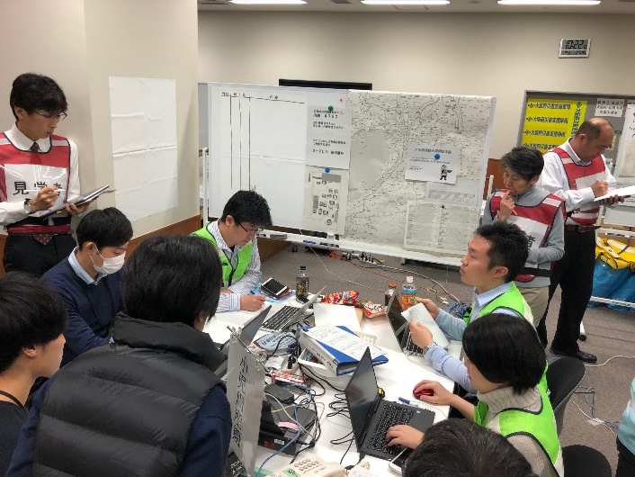
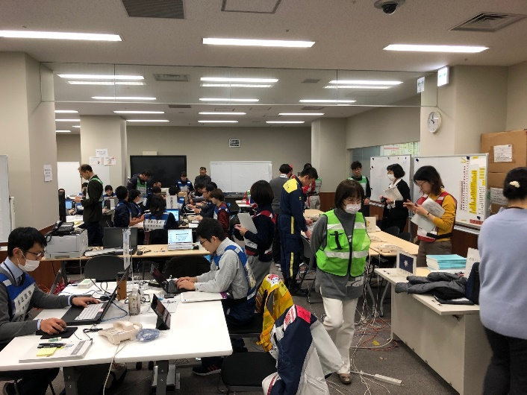
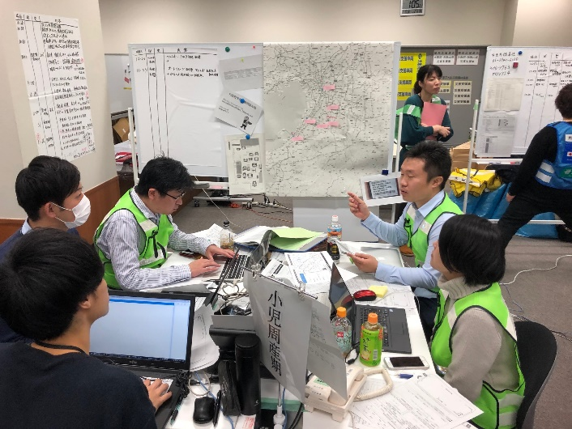
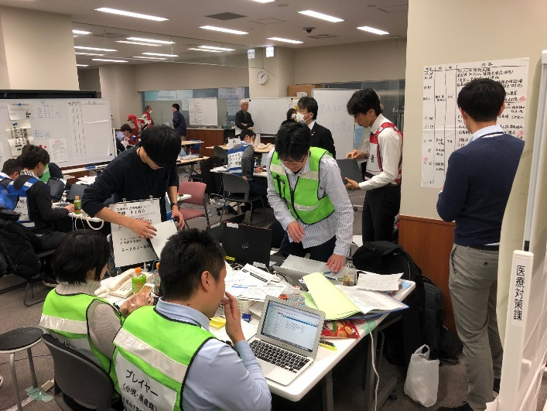
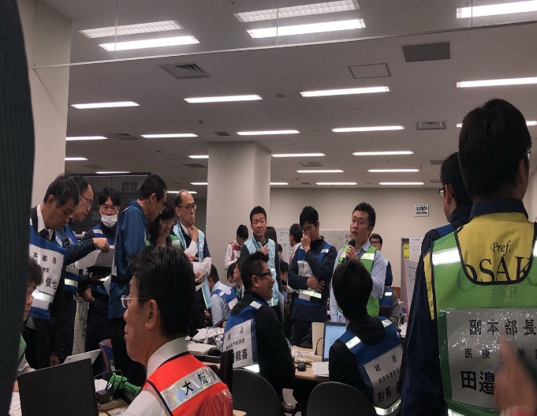
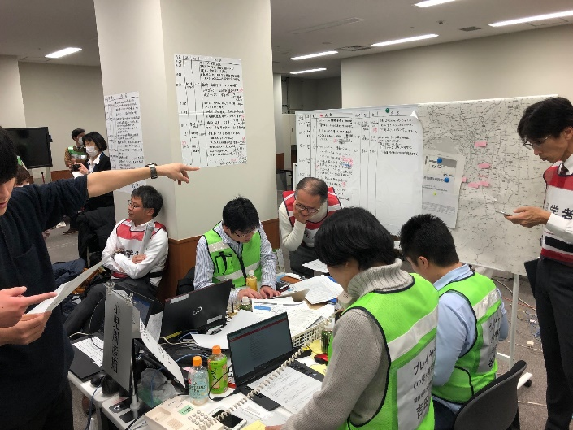
訓練の様子
【本部訓練開始】
【全体の様子】
【活動中】
【活動中】
【全体ミーティングでの報告】
【活動中】

Slide 33
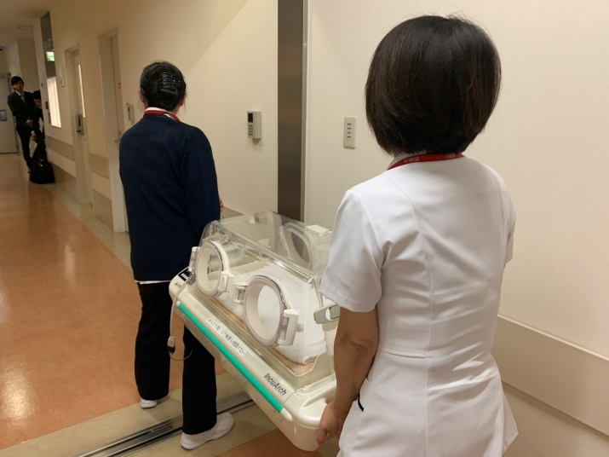
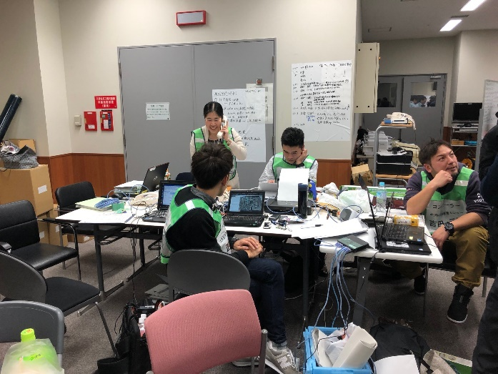
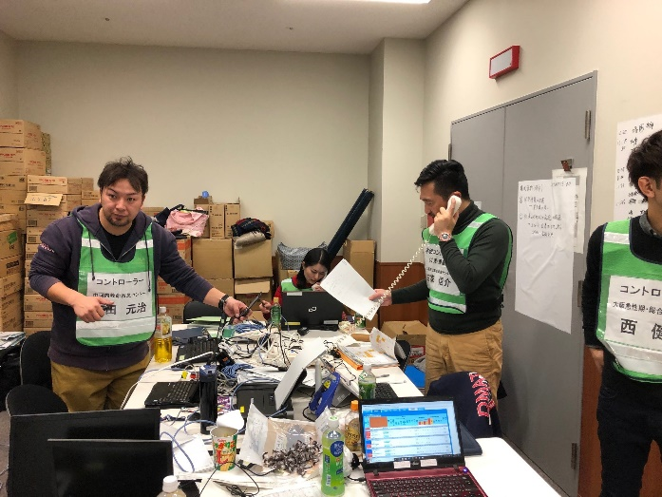
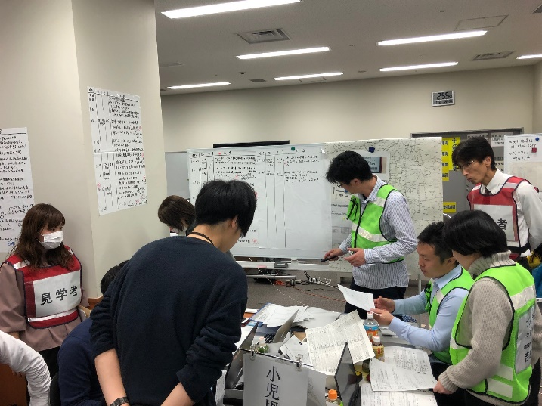
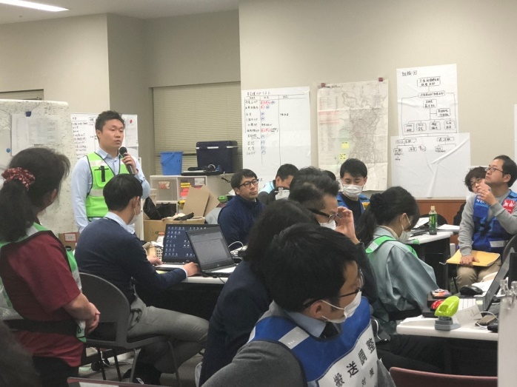
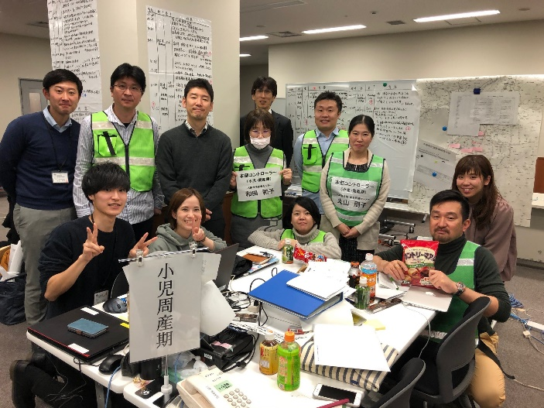
訓練の様子
【泉大津市立病院訓練】
【コントローラー】
【コントローラー】
【活動中】
【振り返りでの報告】
【集合写真】

